Slide 1
Od Mendela k Mendelovi.
Stavění, snášení a proměny brněnských soch, památníků a reliéfů v zrcadle společenských, politických a kulturních proměn 20. a počátku 21. století
JIŘÍ MIHOLA

Slide 2
Na počátku byl…

Slide 3
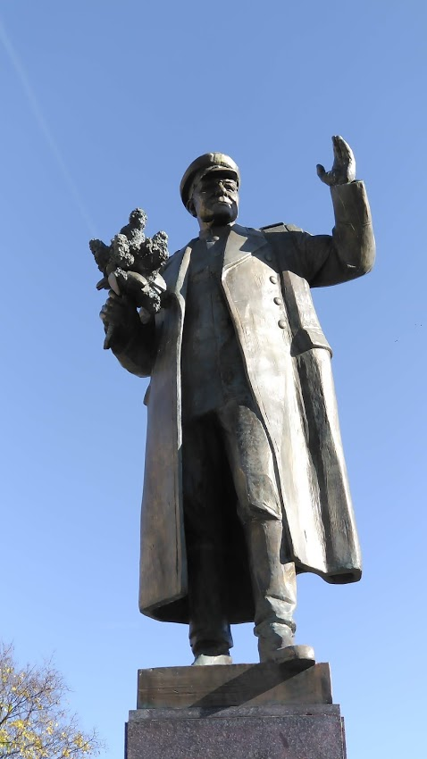
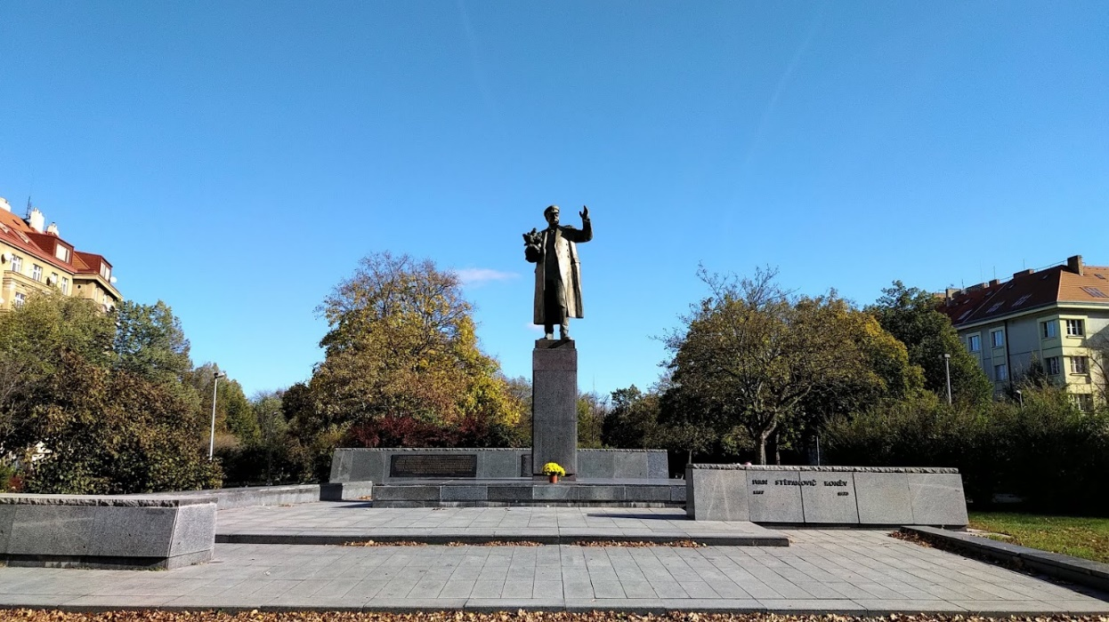
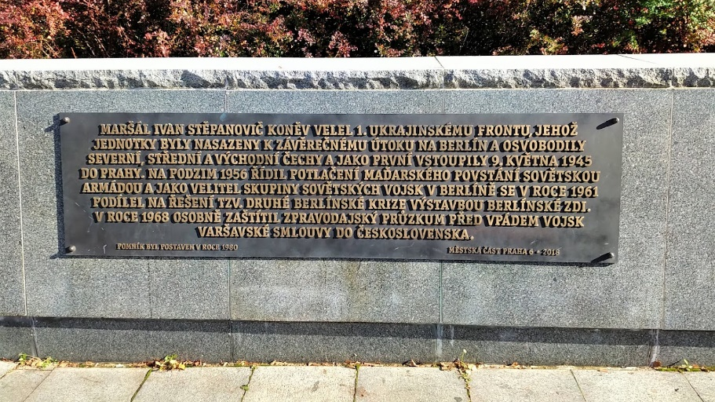
Maršál KONĚV – Praha Bubeneč –osvoboditel a okupant

Slide 5
Pomníky a památníky – stavět či nestavět (názory studentů katedry historie PdF MU – budoucích učitelů dějepisu, přes 200 respondentů)

Slide 7
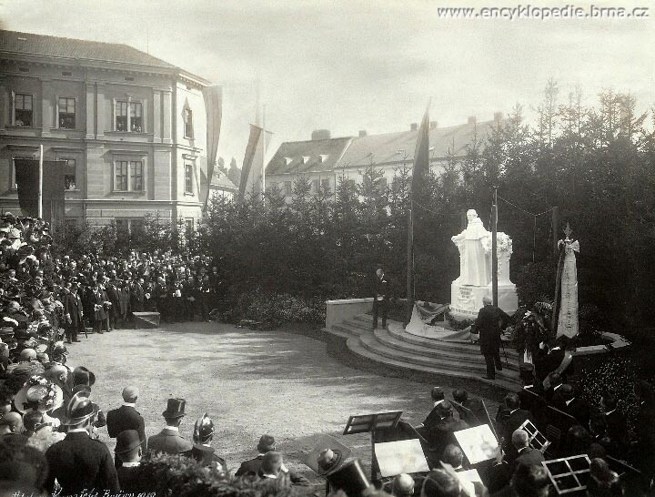
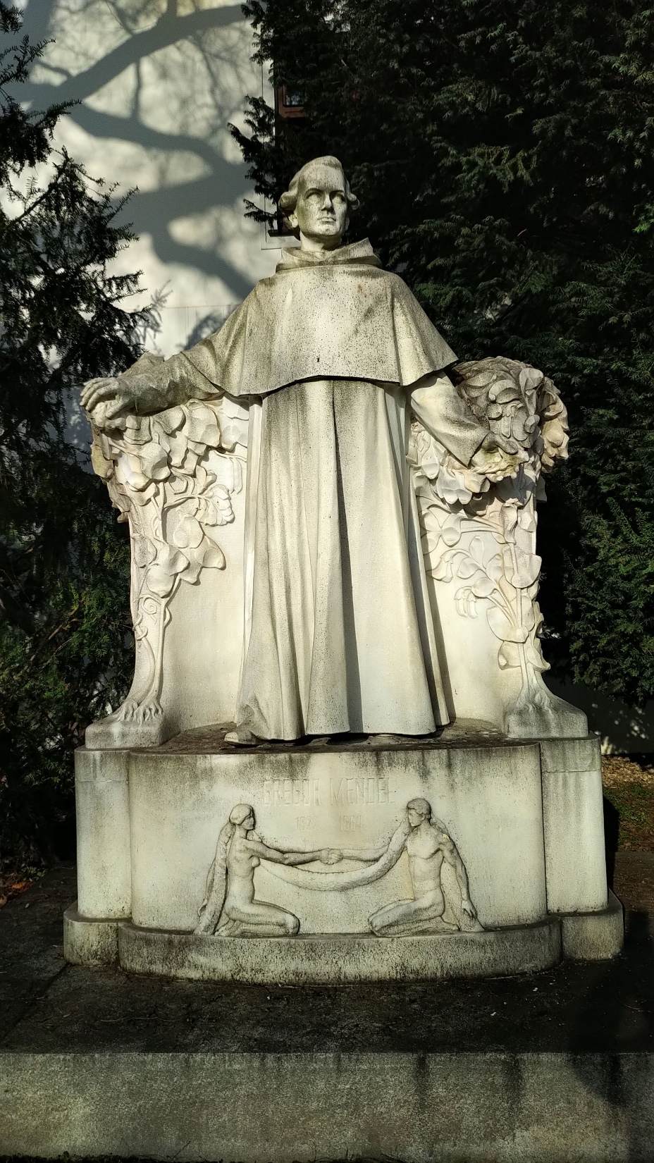
Theodor Cherlemont: Johann Gregor MENDEL– největší Brňan (1910) – nově 2022

Slide 8
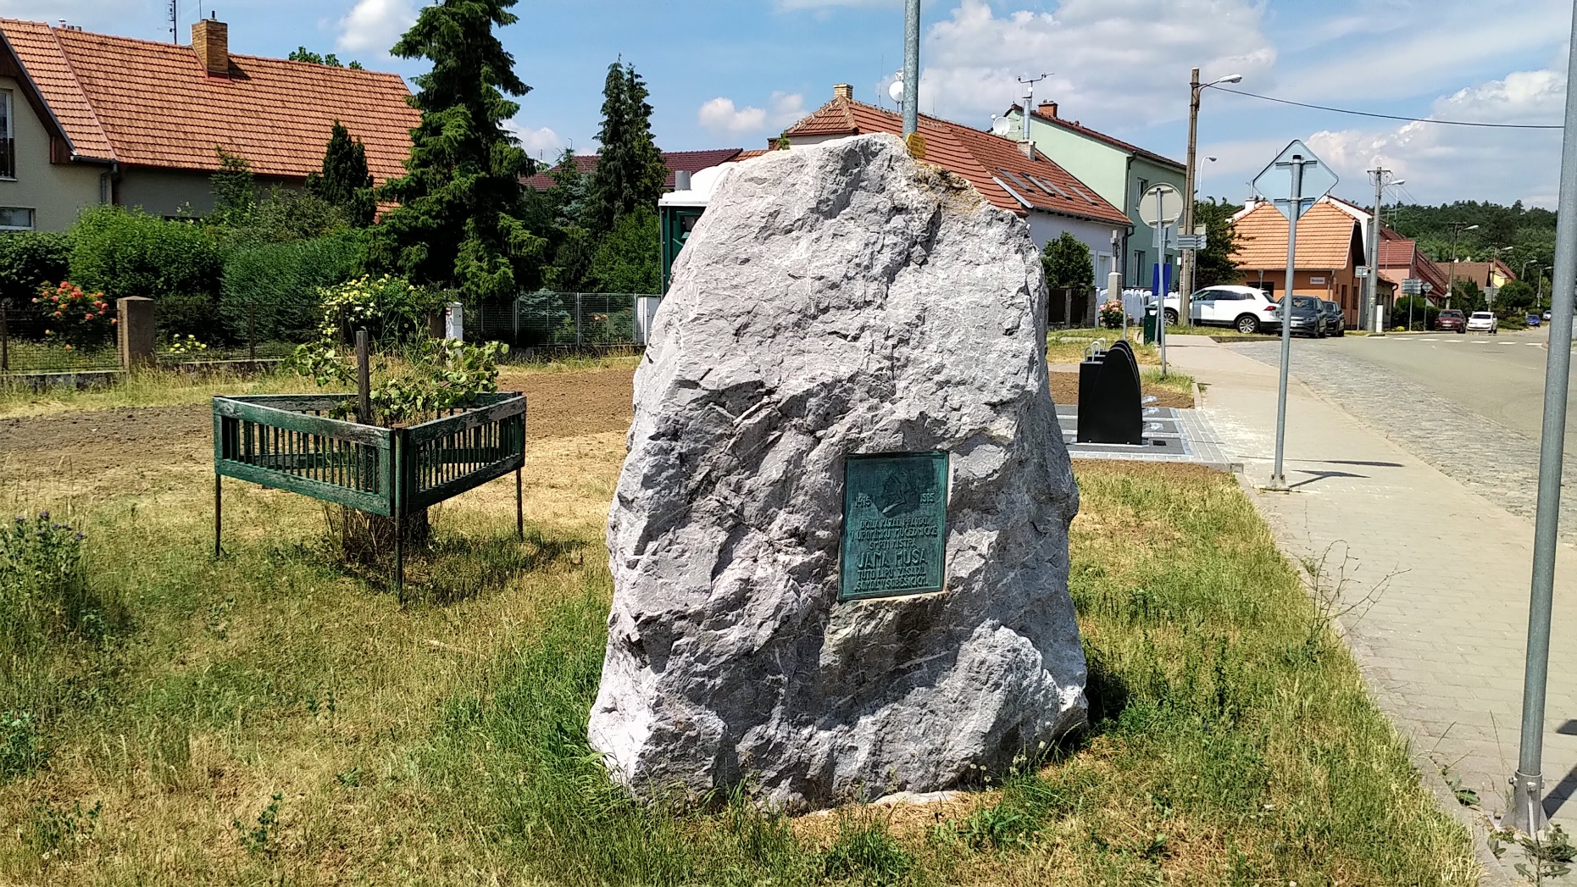
Reliéf Mistra Jana Husa (1918)

Slide 9
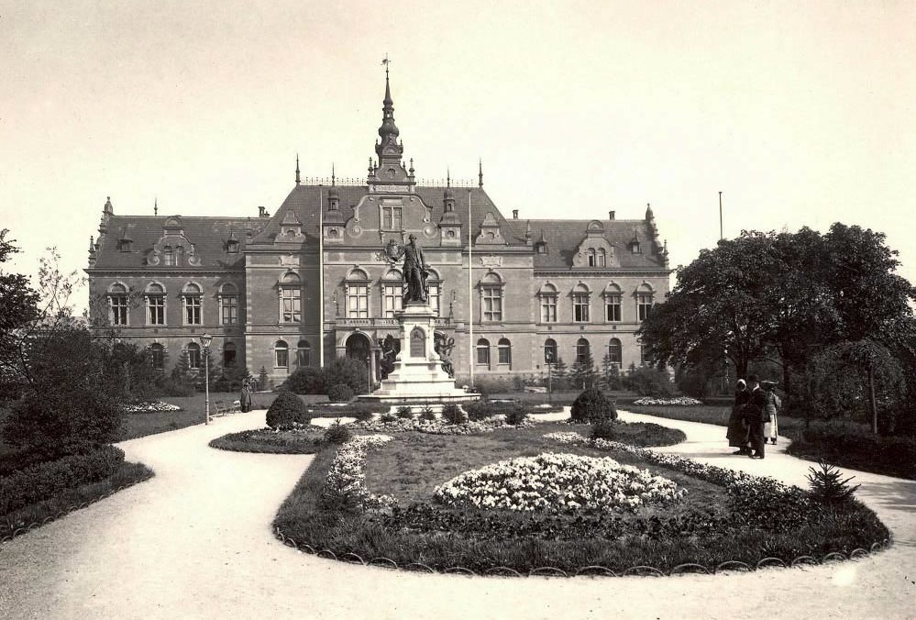
Německý dům – Moravské náměstí

Slide 10
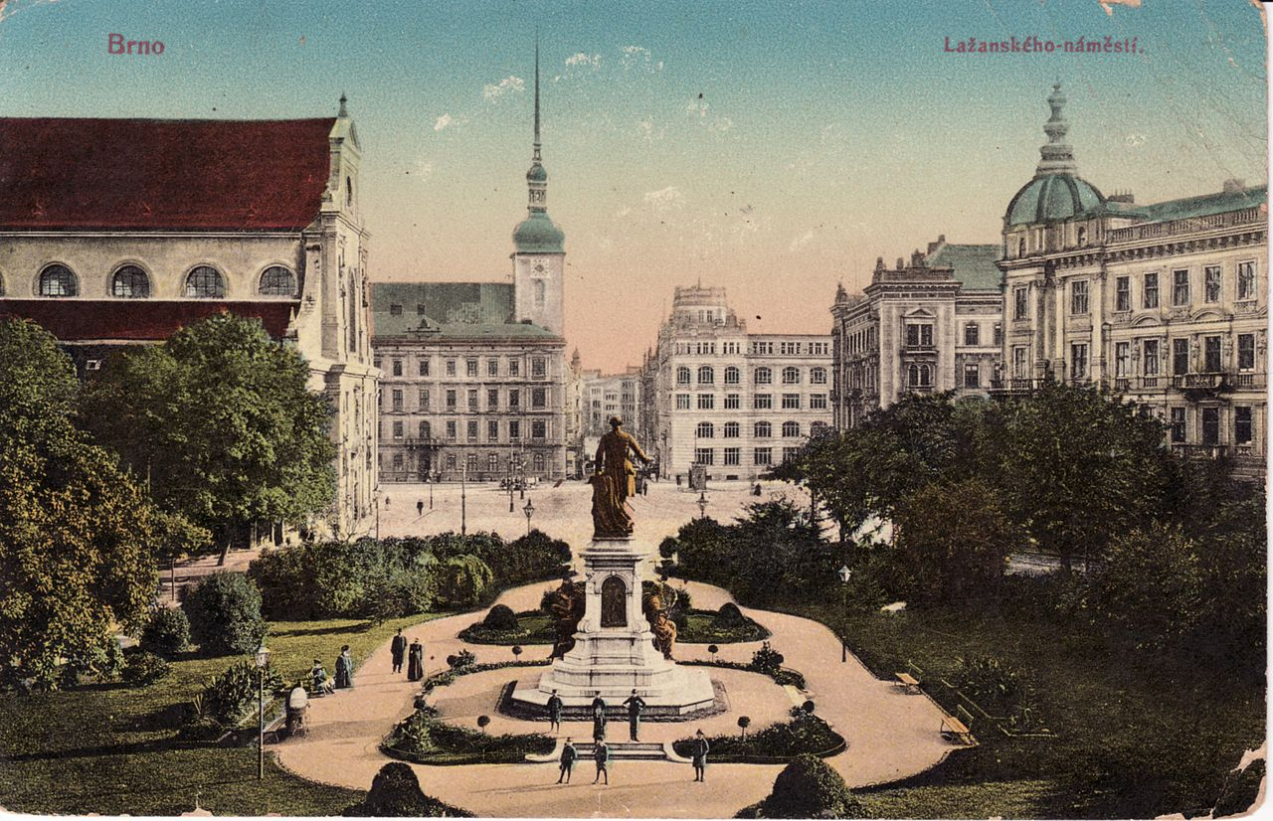
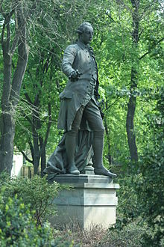
Anton Brenek: Josef II.

Slide 11
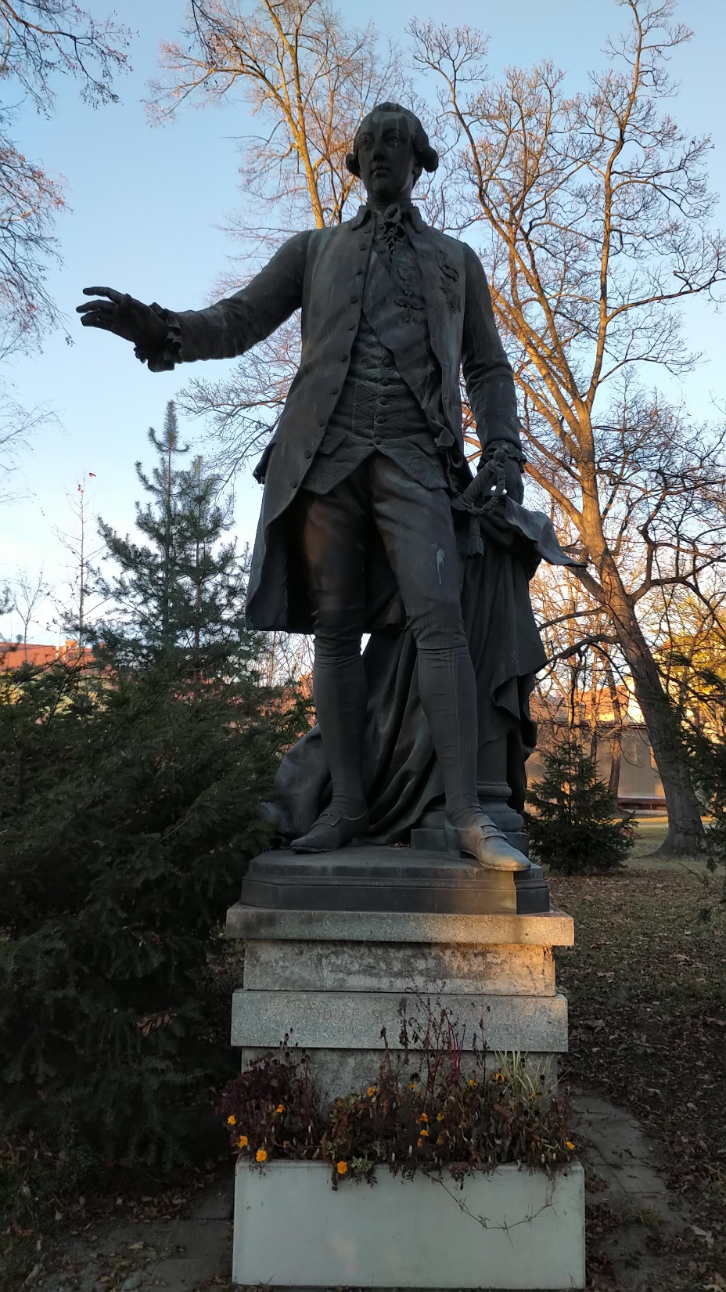
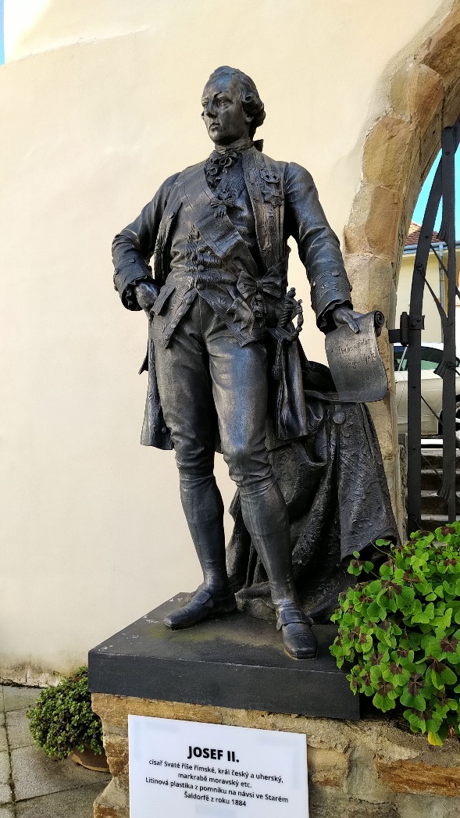
Josef II.

Slide 12
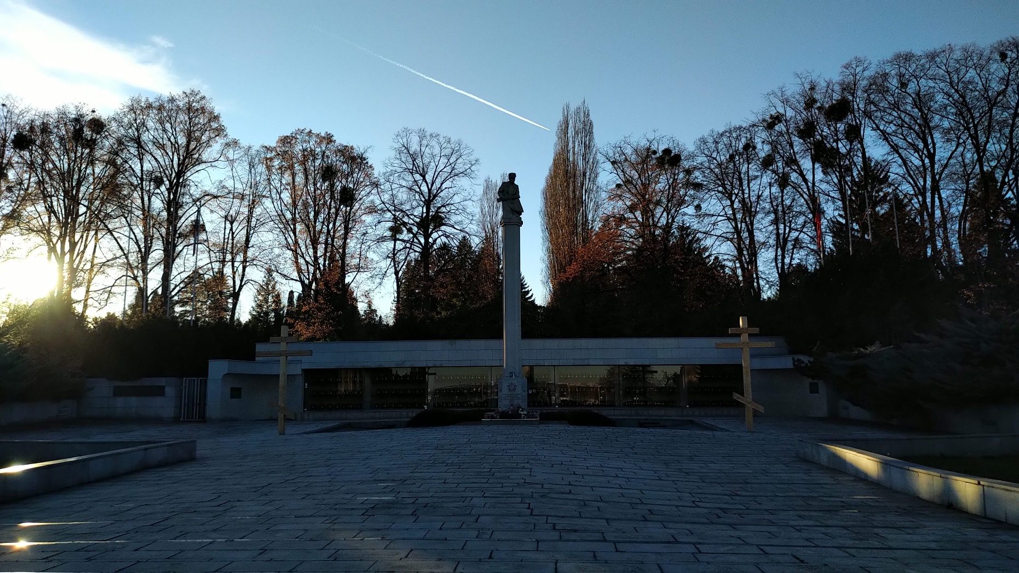
Pohřebiště sovětských vojáků (cca 3,5 tis.) - 1946

Slide 13
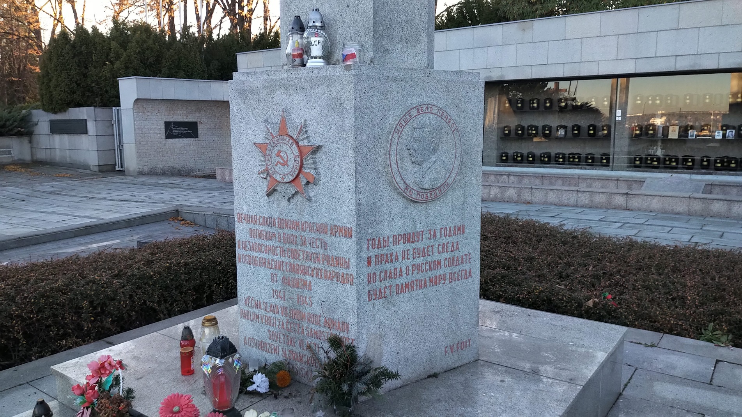
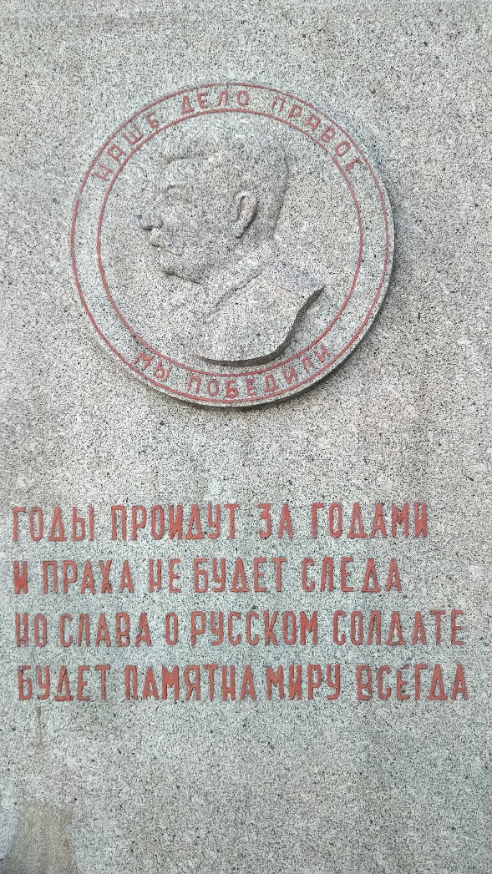
František Vladimír Foit: socha rudoarmějce, reliéfy Miloš Axman

Slide 14
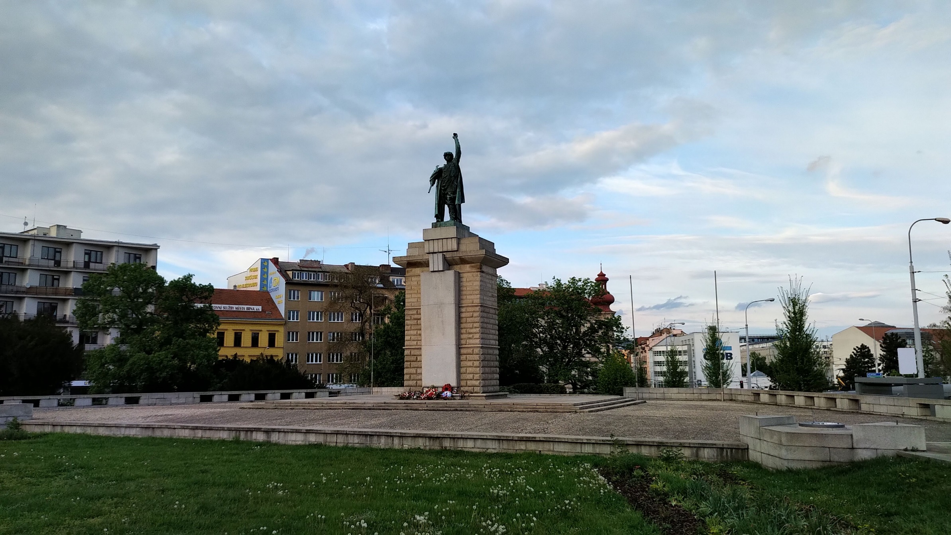
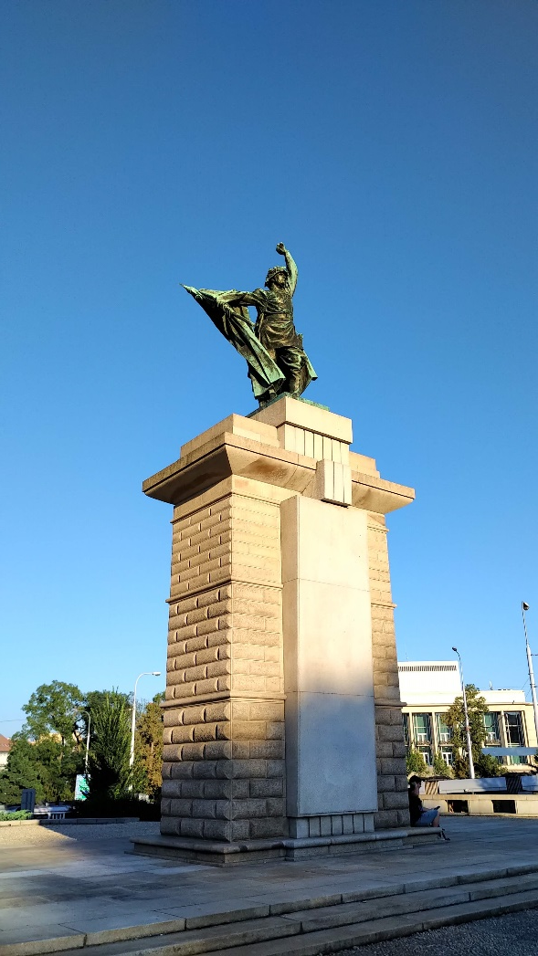
Skulptura od Bohuslava Fuchse a Vincence Makovského stojí ve středu Brna od roku 1955. Připomíná osvobození města na sklonku 2. světové války. "Je to socha vojáka v uniformě Rudé armády, který má levou ruku vztyčenu nad hlavu v gestu údajně vyjadřujícím výzvu: Zastavte palbu, složte zbraně, boj o Brno skončil!"

Slide 15
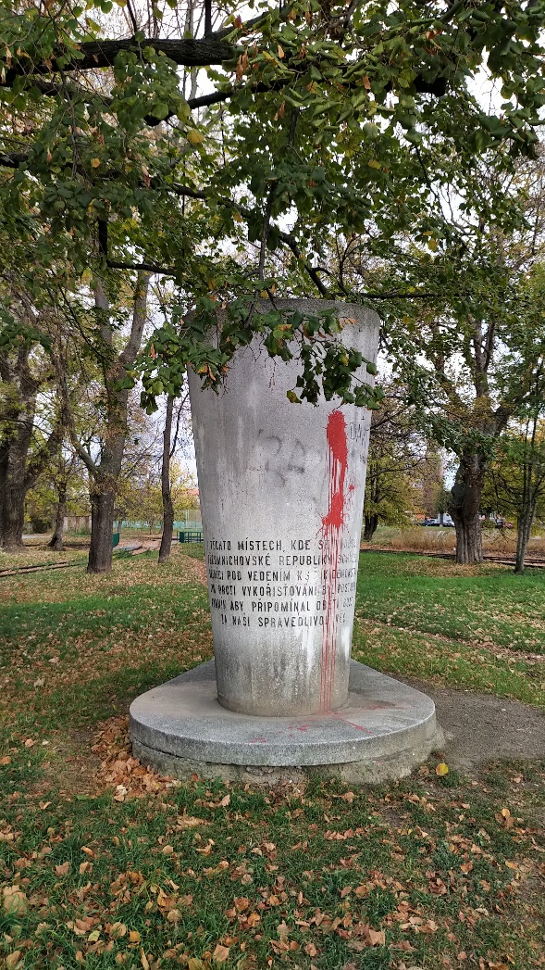
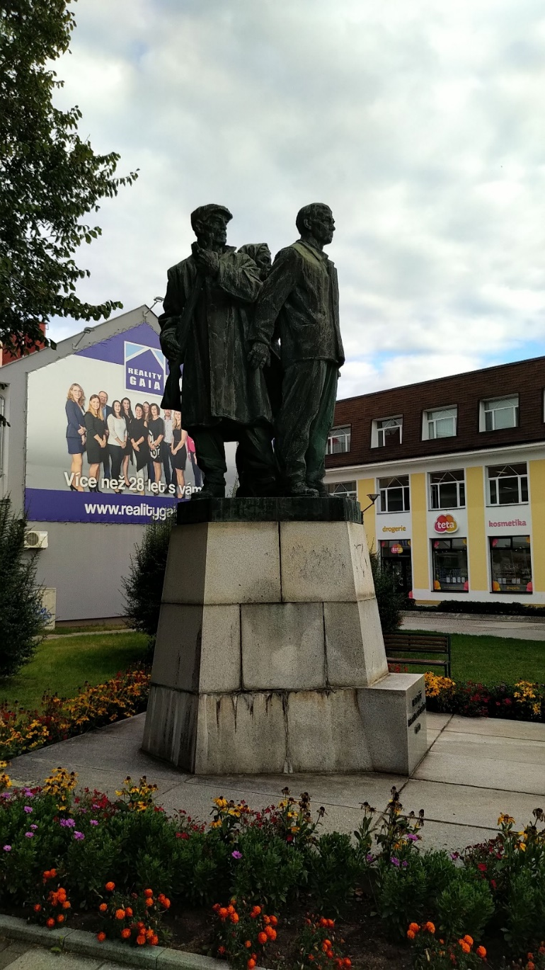
Brno, Tkalcovská: Jan Dvořák: památník dělnickým demonstracím a vykořisťování za první republiky (1960)

Slide 16
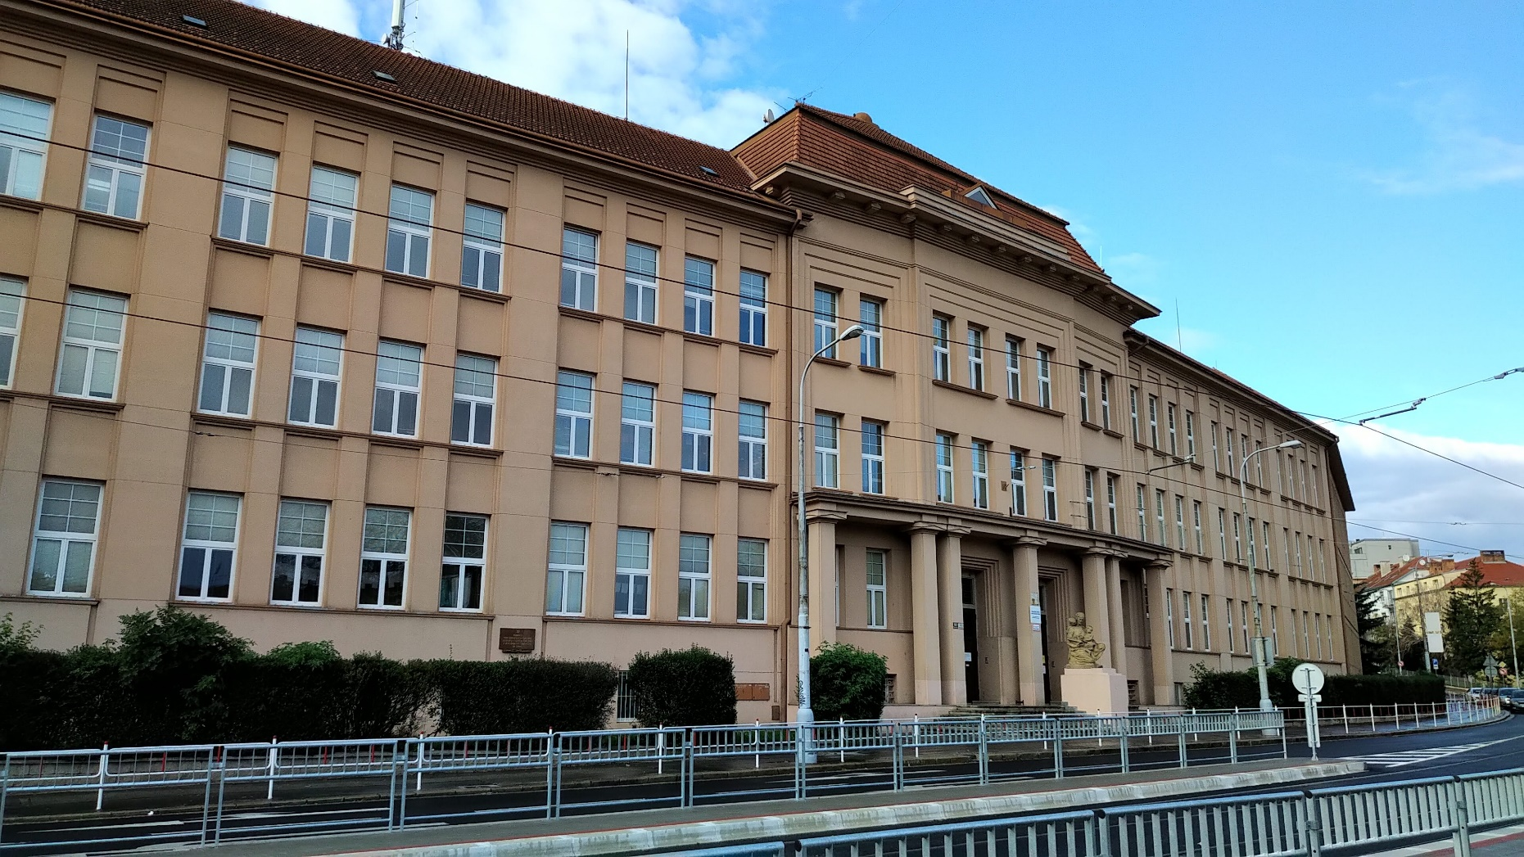
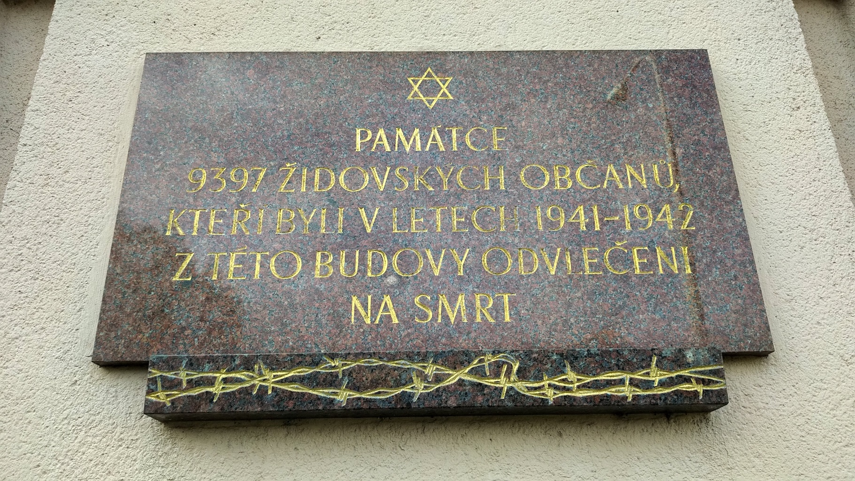
Pamětní deska Židům na budově zŠ, odhalena 1965.

Slide 17
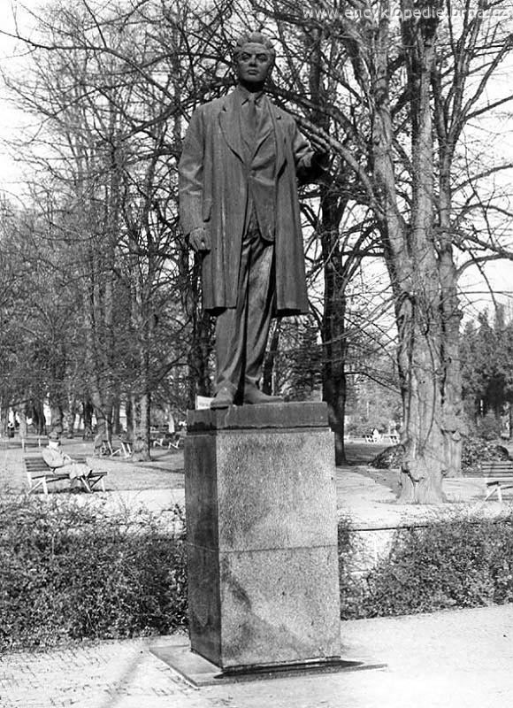
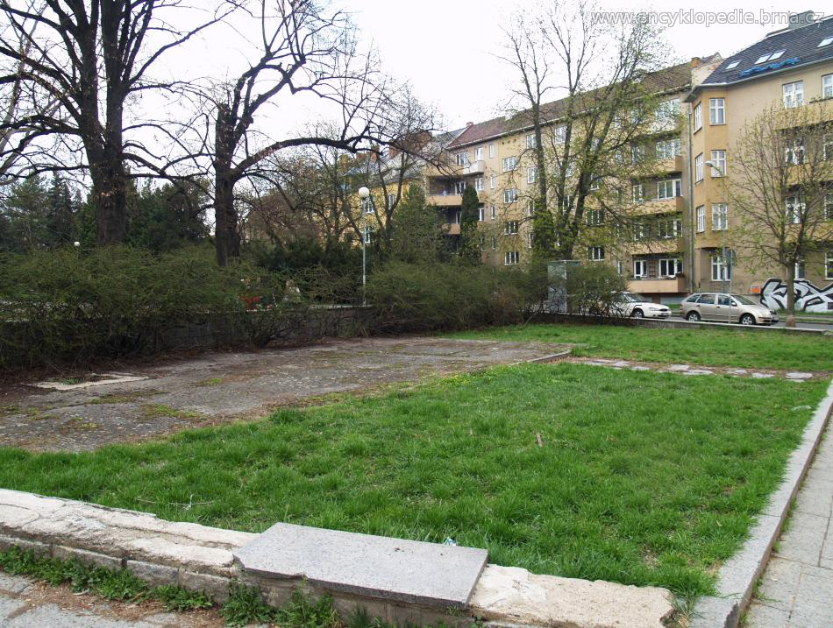
JULIUS FUČÍK – odhaleno 1965, 1990 snesen a ukraden.

Slide 18
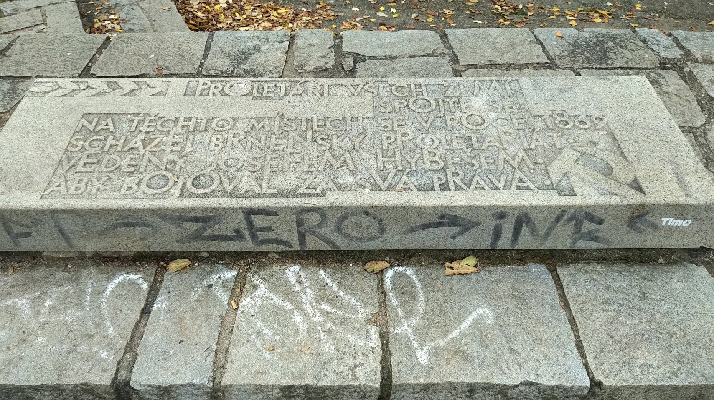
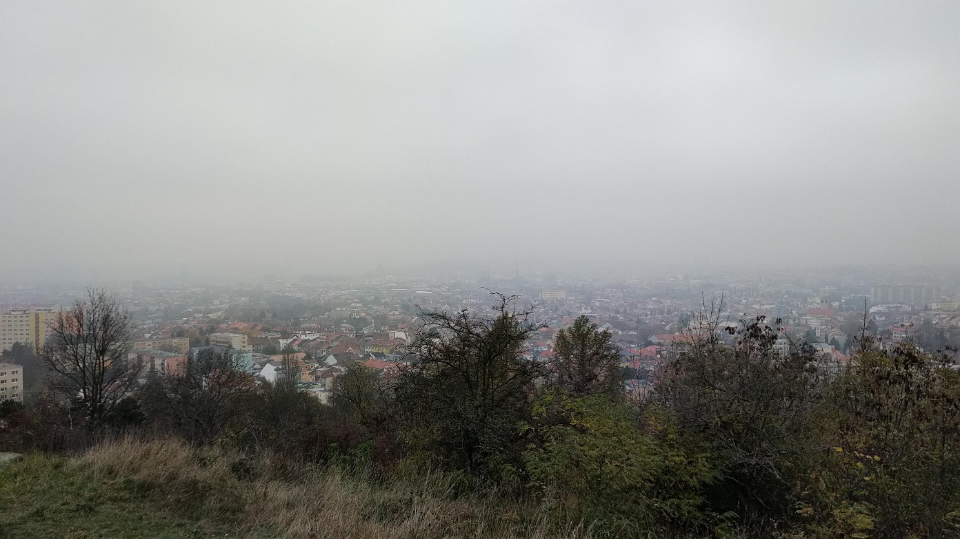
Bílá hora: Pomník dělnických demosnstrací vedených Josefem Hybešem 1896.
Odhalen: 1967 – dnes NENÍ

Slide 19
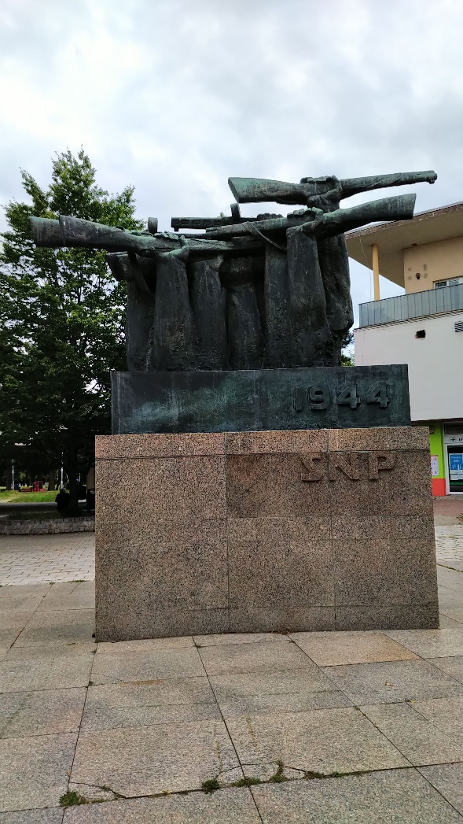
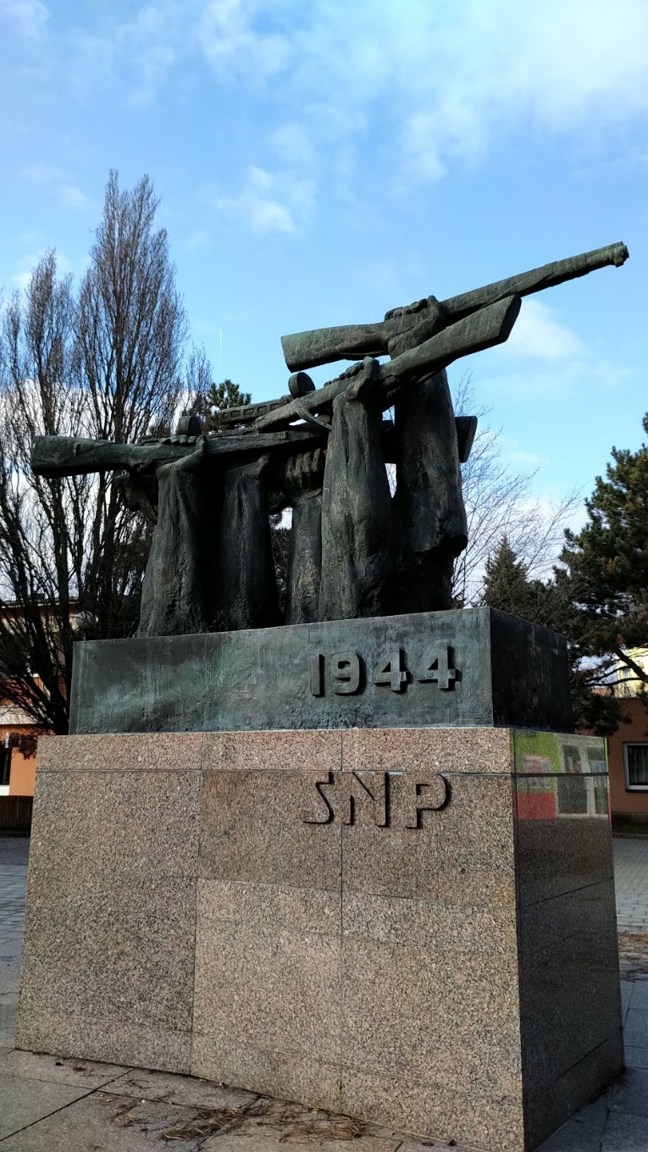
Památník SNP (1974), jako první svého druhu

Slide 20
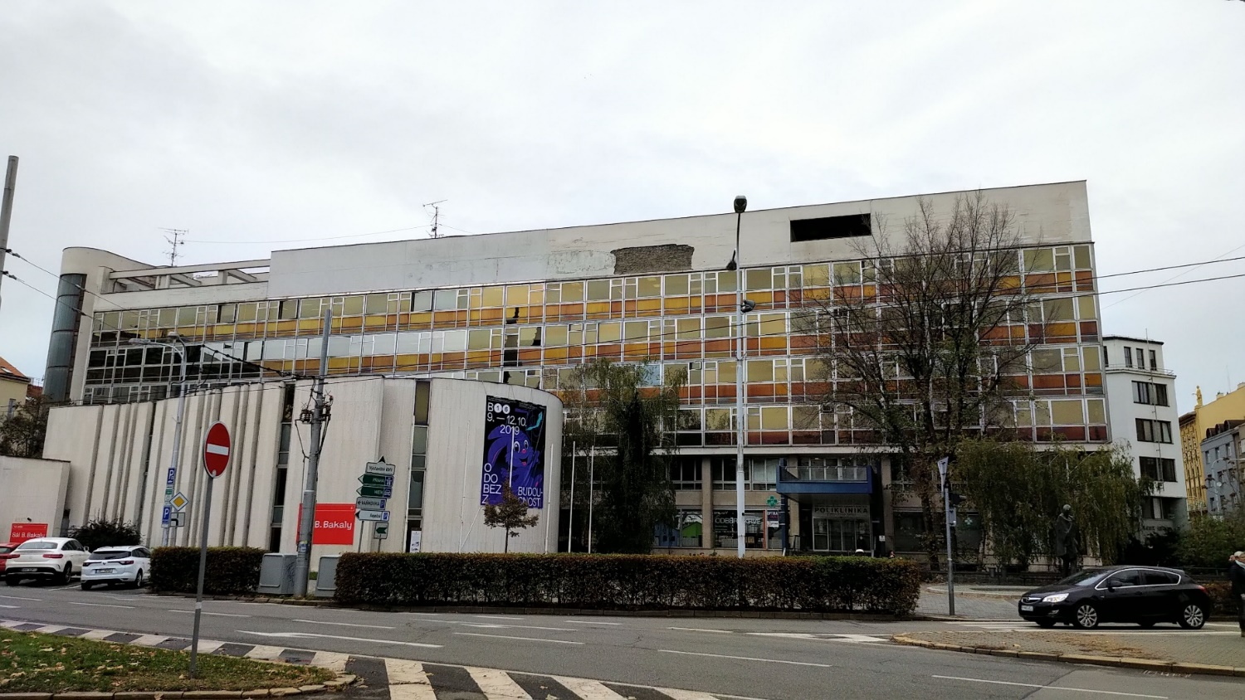
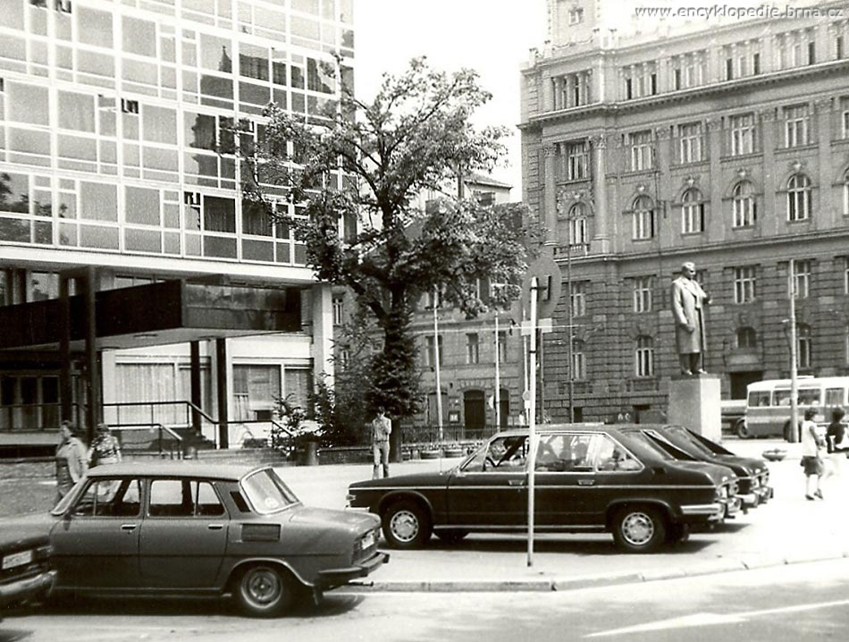
K. Gottwald

Slide 21
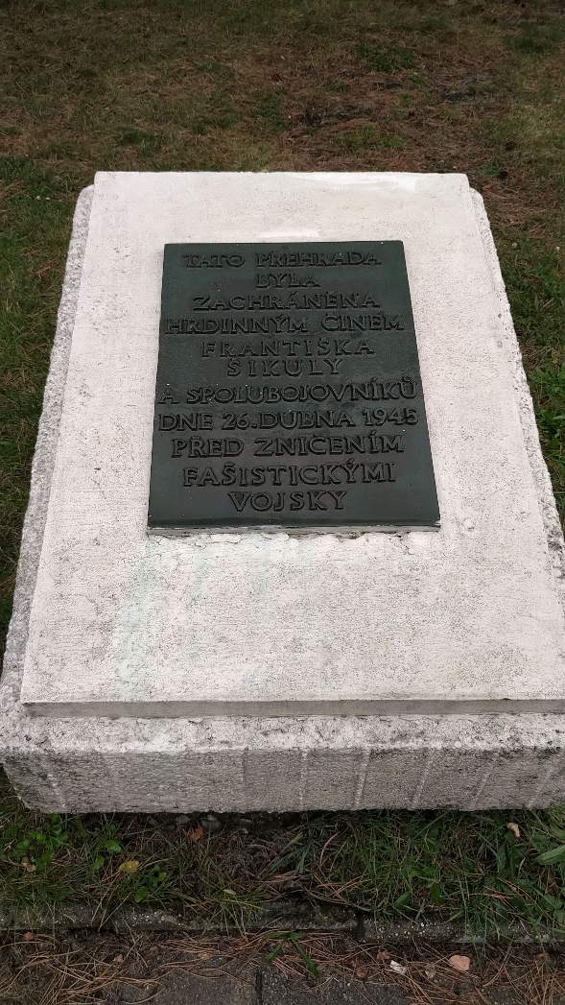
Pomník hrázného Františka Šikuly (1945 se zasloužil o záchranu přehrady před ustupujícími nacisty), odhalen 1976.

Slide 22
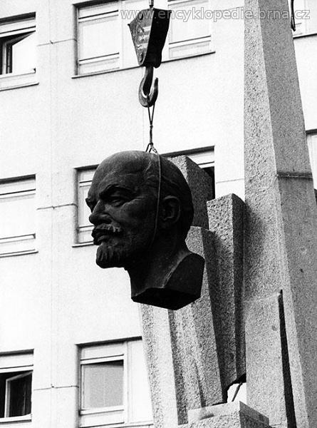
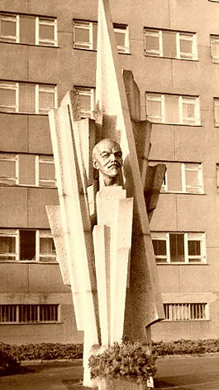
Lenin v šouší, ul. Leninova.Základní kámen k pomníku odhalen 22. 4. 1970, pomník 1974. Hlava byla odstraněna v pátek 18. 5. 1990

Slide 23
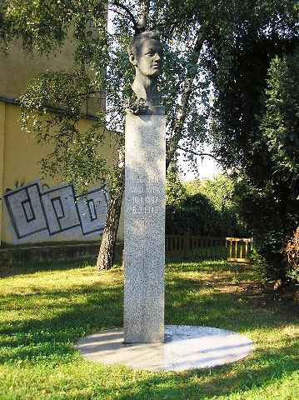
Pomník Bedřicha Václavka, lit. Vědce, knihovníka, umučeného pro účast v odboji – dar MK ČSSR Brnu, původně žerotínovo n., nyní Židenice, Bubeníčkova (1979, 1993 odstraněn, 1994 instalován)

Slide 24
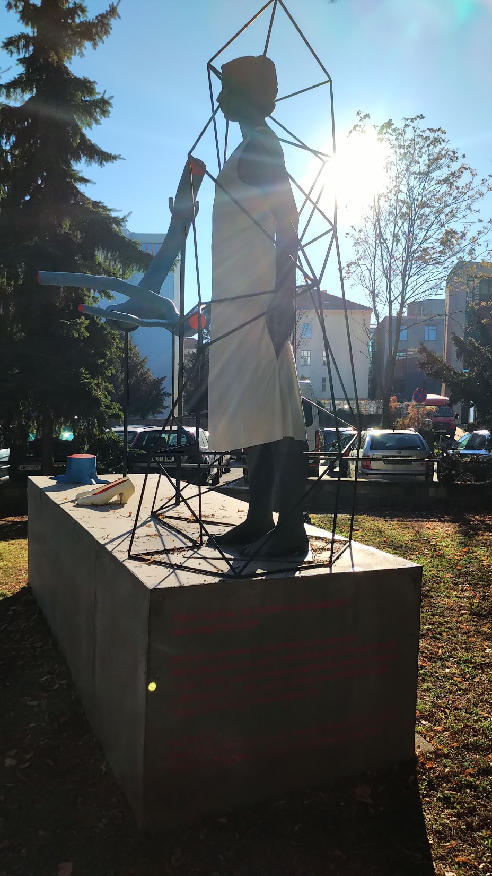
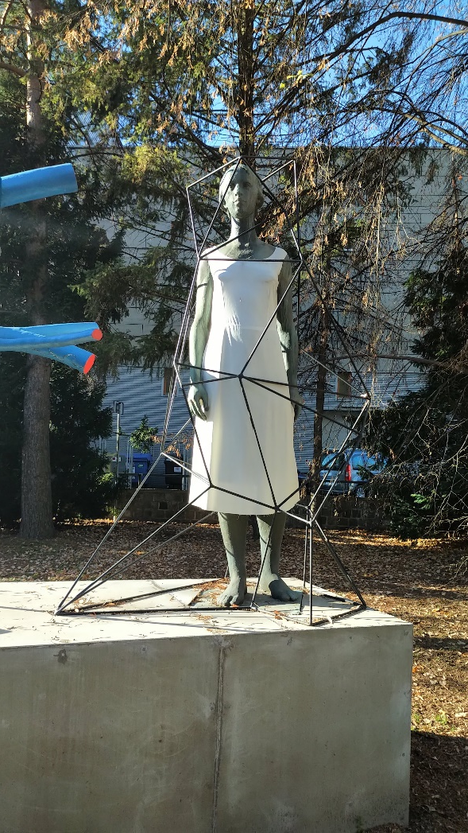
Maruška Kudeříková - 1977

Slide 25
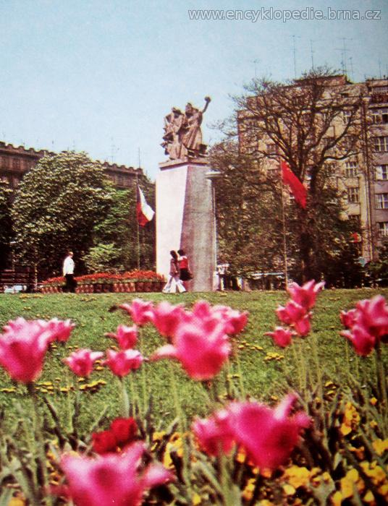
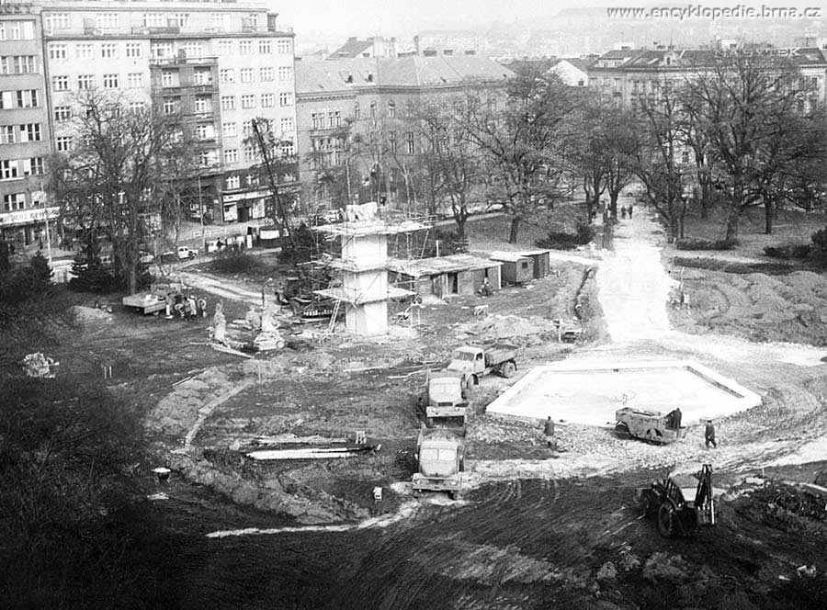
Pomník Komunistické straně Československa nazývaný „Komunisté“ z roku 1978. 1990 odstraněn.

Slide 26
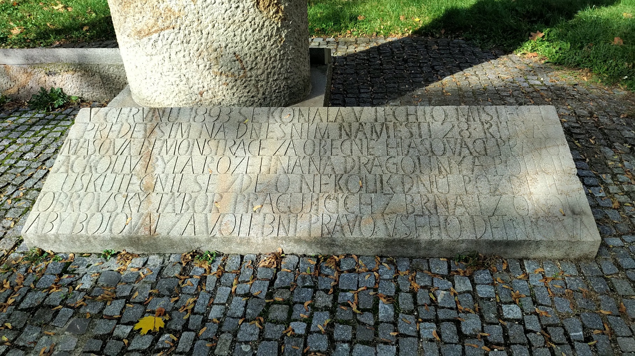
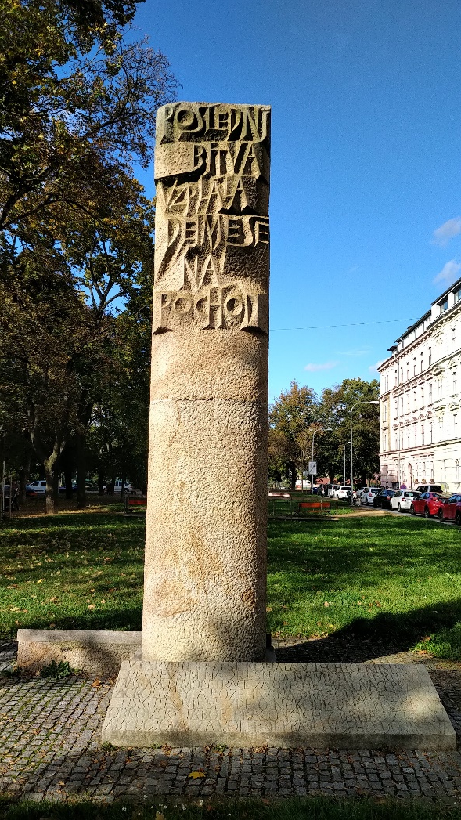
Památník dělnických demonstrací (1978)

Slide 27
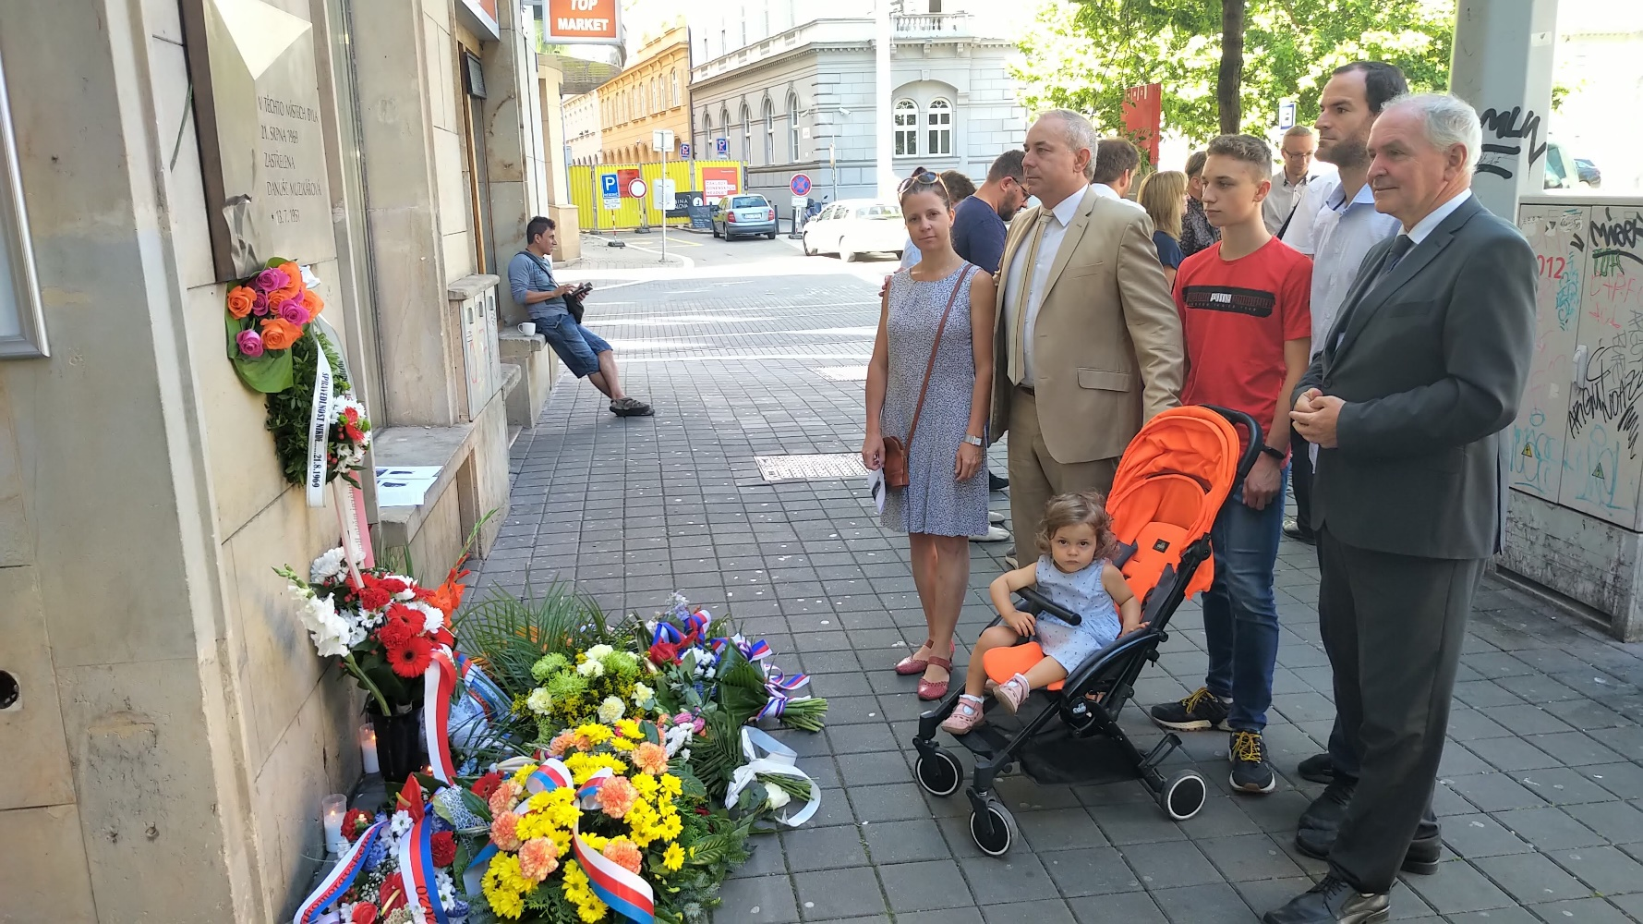
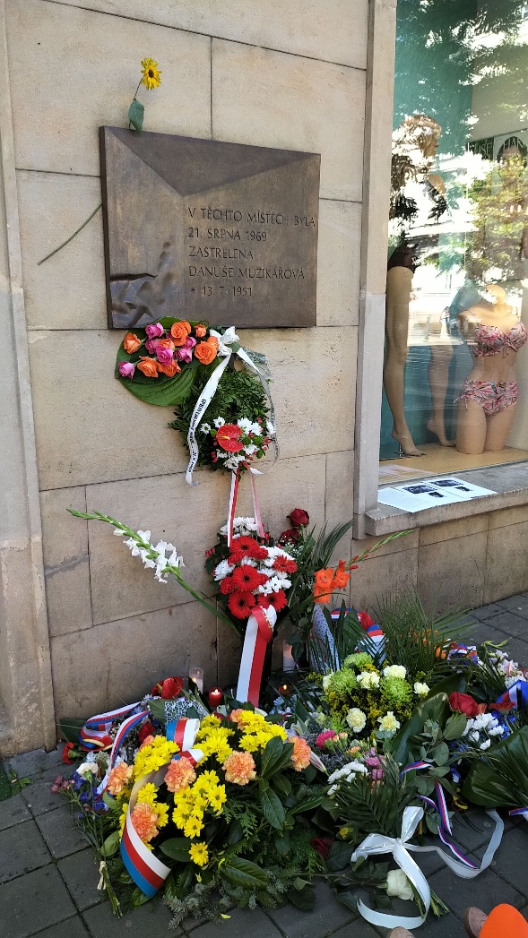
Pamětní desky obětem sovětské invaze a okupace1968

Slide 28
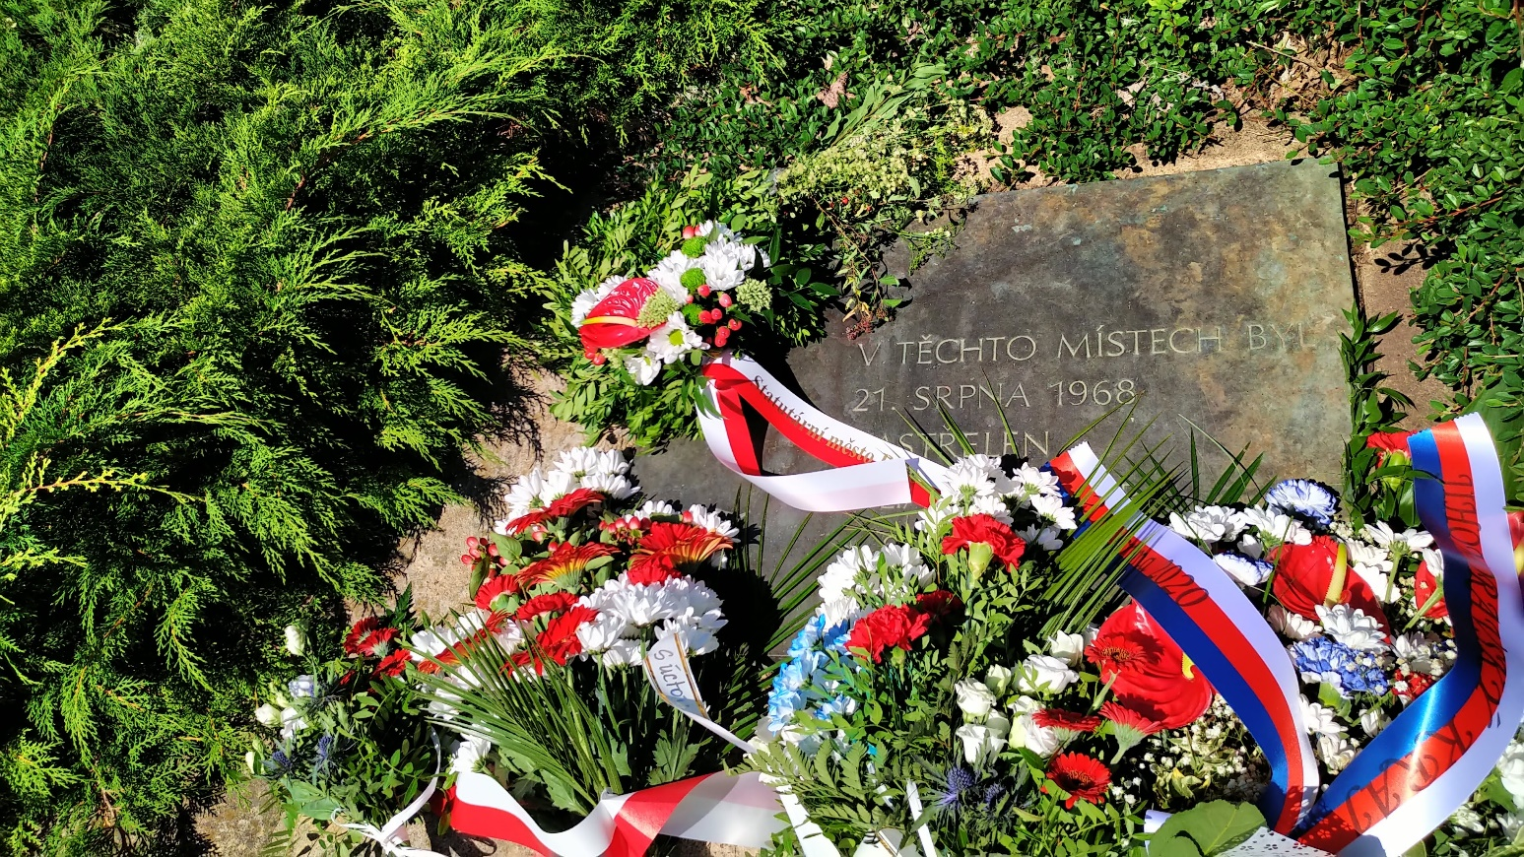
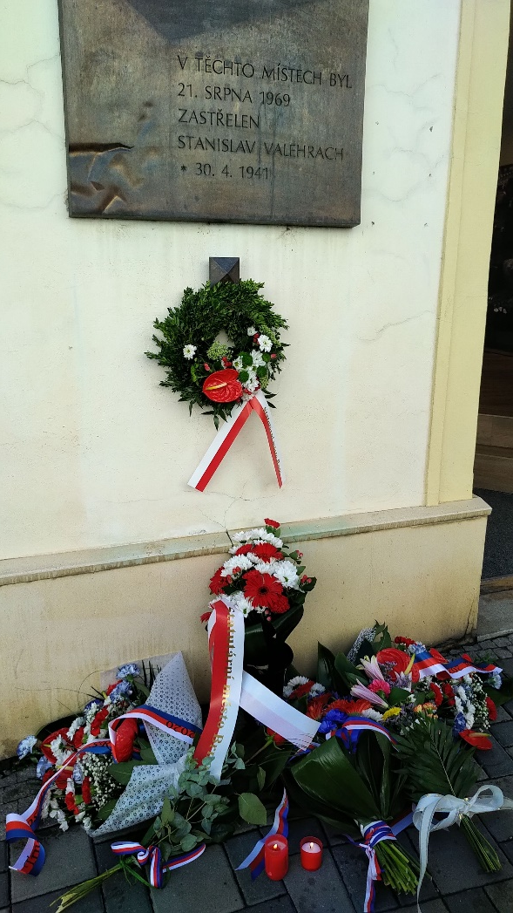
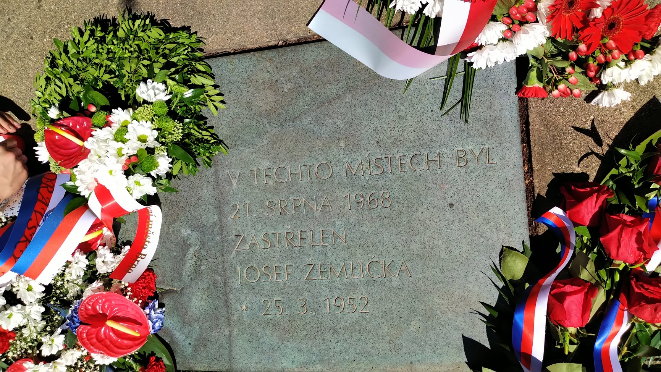

Slide 29
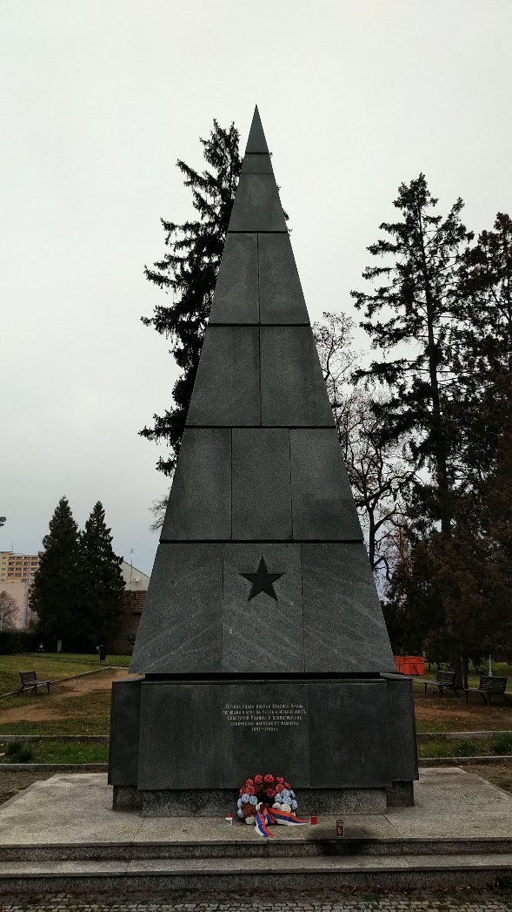
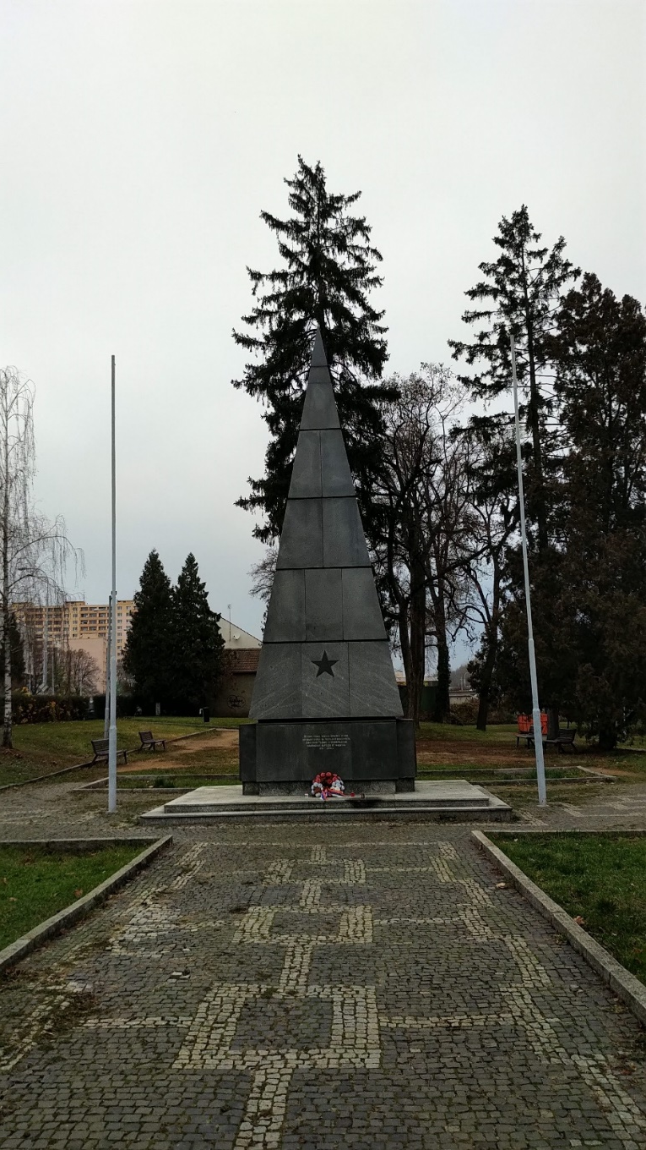
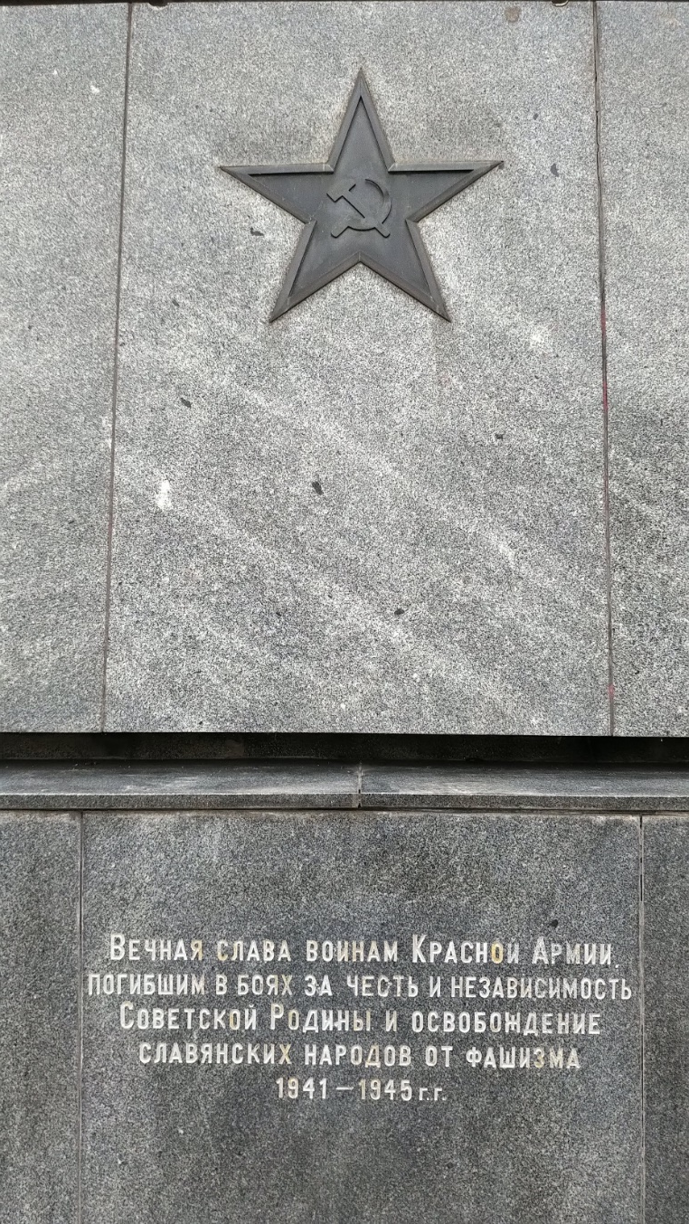
Královo Pole

Slide 30
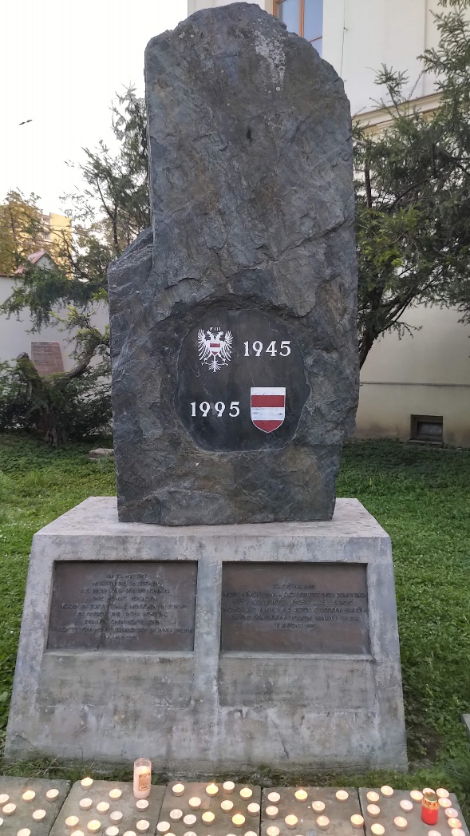
Pomník odsunutým brněnským Němcům (1995)

Slide 31
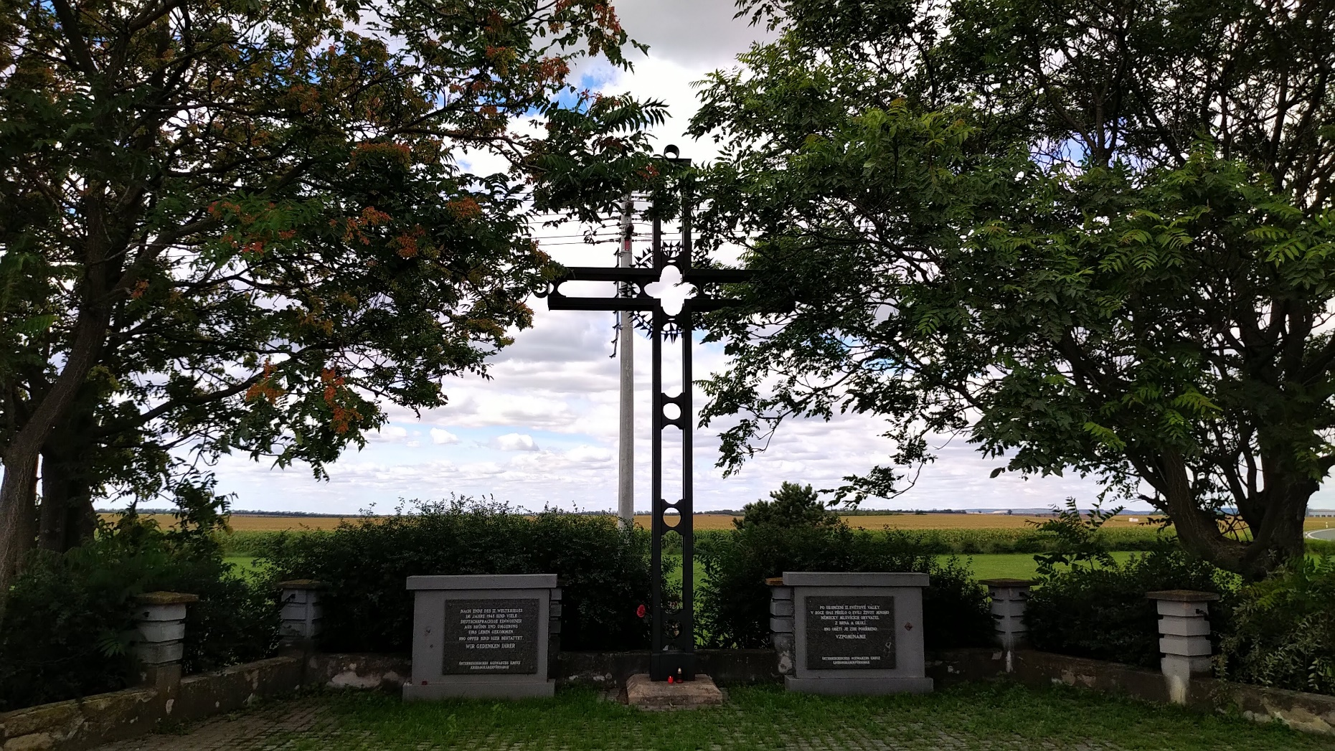
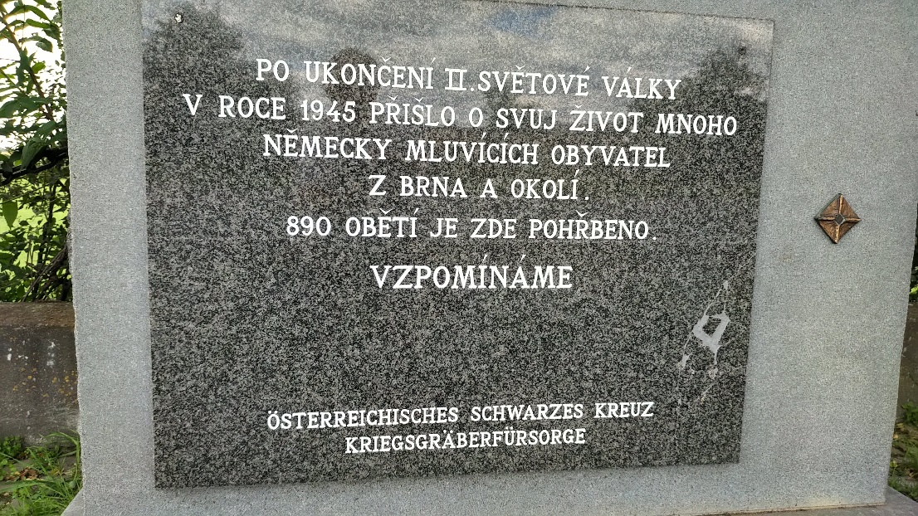
Pohořelice – památník odsunutých brněnských Němců

Slide 32
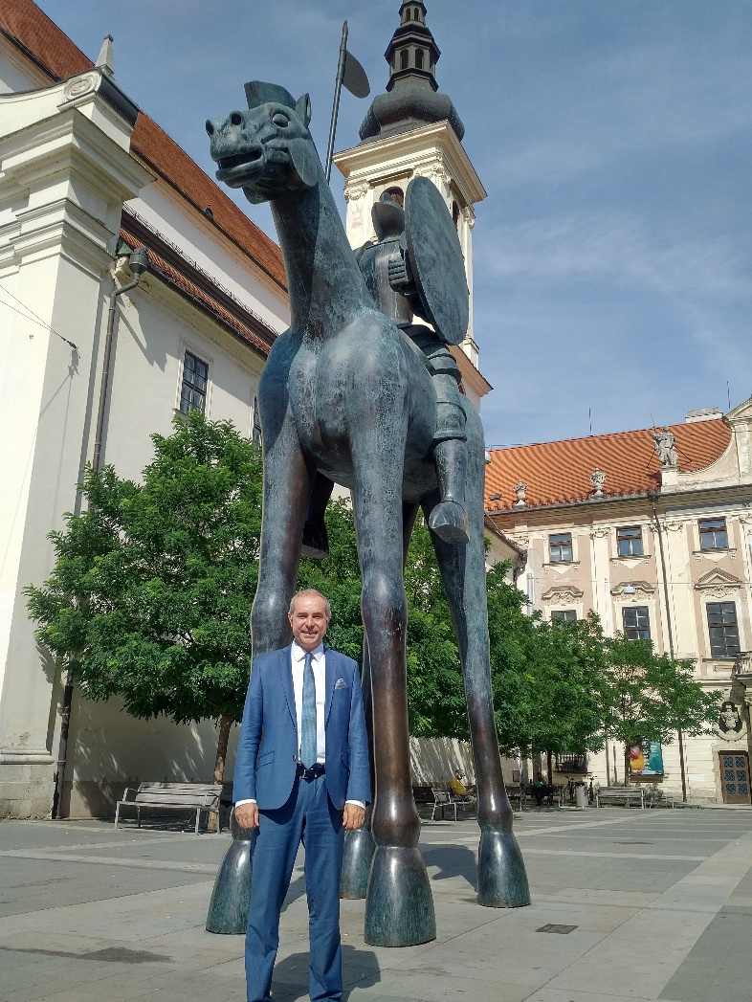

Slide 33


Lavička Václava Havla (Bořek Šípek, 2019)

Slide 34

CEJL

Slide 35



Slide 36


Slide 37


Slide 38

Daniel Václavík: památník holocaustu (2014)

Slide 39



Slide 40





Slide 41



Slide 42


TGM –kopie soch V. Makovského, odhalena roku 2000.

Slide 43
TGM – Bystřice nad Pernštejnem aneb nejen knihy, i sochy mají své osudy
17. června 1928 – Masaryk navštívil Bystřici n. P.
V roce smrti TGM (1937) rozhodl okresní osvětový sbor o postavení sochy
Tvůrce sochy: Vincenc Makovský (z Nového Města na Moravě)
Materiál: bronz, na žulovém podstavci, nadživotní velikost
Podobný pomník už dělal předtím Makovský pro Humpolec
Odhalení se plánovalo k 20. výročí vzniku ČSR, ale vzhledem k Mnichovu o něco později, stala se útěchou
na nátlak okupantů poprvé socha sundána (hasičská zbronice, kulna u hřbitova)
28.října 1945 znovu odhalena
Přečkala kampaň Antonína Novotného proti „Masarykismu a sociáldemokratismu“
1961 znovu odstraněna
1968 znovu instalována
Další odstranění odmítl při otevírání Kulturního domu ministr Klusák 1980 s poukazem na to, že se jedná o dílo Makovského
1984 „neznámí lidé“ sochu TGM odvezli do skladu Horáckého muzea
Počtvrté zpátky 6. července 1990.

Slide 44
TGM od Vincence Makovského před měšťanskou školou

Slide 46


Karel Dvořák: Edvard Beneš (2010)

Slide 47


Když tanky, tak jedině růžový…

Slide 48

P. Stanislav Krátký

Slide 49


P. Martin Středa (2020)

Slide 50


Kursův „čestný hrob“, původní stav

Slide 51

Náhrobek Jaroslava Kursy (2021)

Slide 52


Slide 53


Něco navíc: brněnský orloj s různými přezdívkami, podle toho, co právě připomíná – doplňte sami ☺

Slide 54



Zapomenutý nacistický památník, na pomezí Jizerských hor a Krkonoš, pod nejkrásnější rozhlednou Štěpánka..

